Slide 1
Accélérateurs de particules
&
Recherches Scientifiques
P. A. Phi NGHIEM
Service des Accélérateurs, de Cryogénie et de Magnétisme (SACM)
IRFU Master's day 05 décembre 2015

Slide 2
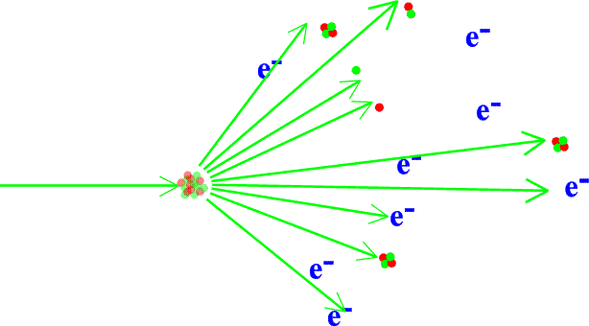
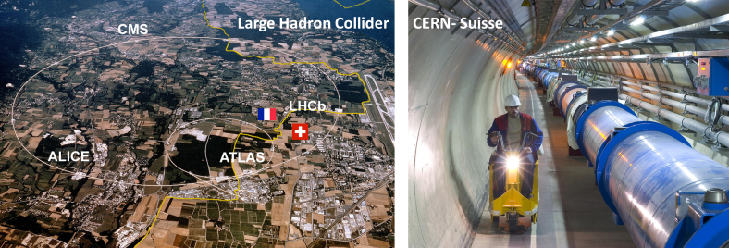
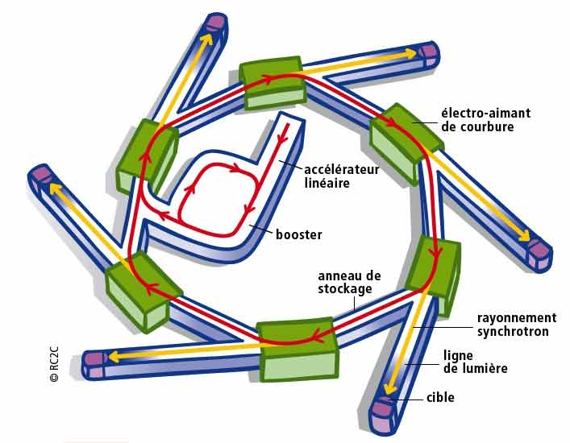
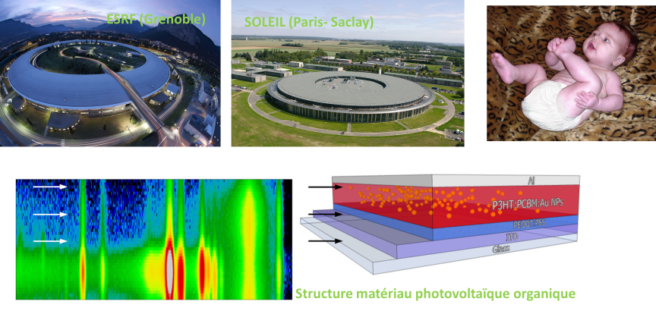
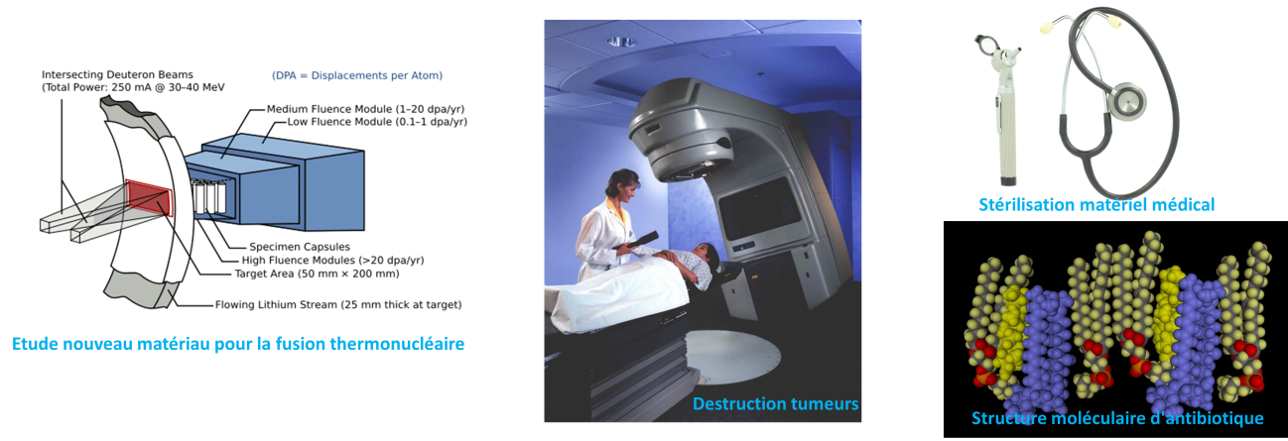
Un accélérateur pourquoi faire ?
Etude de la matière → collisions
Communauté utilisateurs
Physiciens des particules
Physiciens nucléaires
Physiciens
Chimistes
Biologistes
Ingénieurs
Industriels
Historiens
Artistes
Physiciens
Biologistes
Médecins
Industriels
Production rayonnement synchrotron
Irradiation

Slide 3
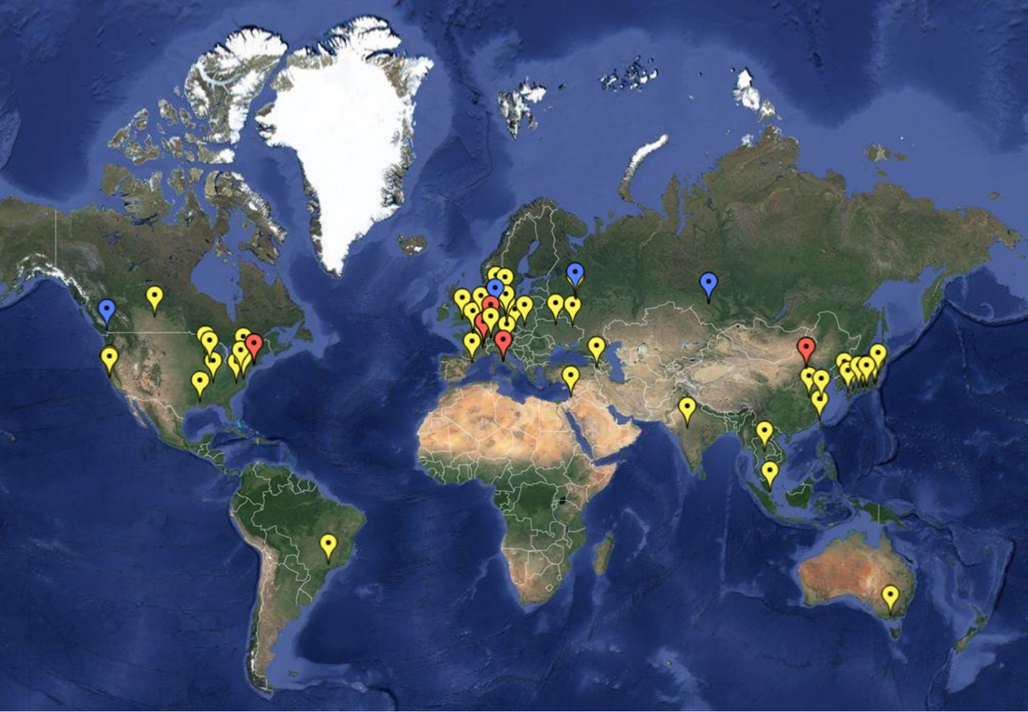





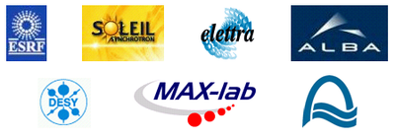





Où se trouvent les accélérateurs ?
Grands centres de recherche sur les accélérateurs :
Europe, Amérique du Nord, Asie de l'Est, …
LISTE NON EXHAUSTIVE
- France : IRFU/SACM (Saclay), IPNO, LAL (Orsay), SOLEIL (Saint Aubin), GANIL (Caen), ESRF (Grenoble)
- Suisse : CERN (Genève), PSI (Villingen)
- Allemagne : DESY (Hamburg), GSI (Darmstadt), COSY (Julich), BESSY (Berlin), ANKA (Karlsruhe)
- Royaume-Uni : DIAMOND (Didcot), RAL (Oxford), STFC (Daresbury)
- Suède : MAX-Lab (Lund), ESS (Lund)
- Italie : ELETTRA (Trieste), INFN (Frascati, Legnaro, Catania)
- Espagne : ALBA (Barcelona), CIEMAT (Madrid)
- Etats-Unis : ALS (Berkeley), FNAL (Batavia), LANL (Los Alamos), SNS (Oak Ridge), ANL (Chicago),
SLAC (Stanford), BNL (Upton), CHESS (Cornell)
- Canada : TRIUMF (Vancouver), CLS (Saskatoon)
- Brésil : LNLS (Campinas)
- Japon : SPring-8 (Sayo-cho), KEK (Tsukuba), J-PARC (Tokai-mura)
- Chine : SSRF (Shanghai), IHEP, BEPC (Beijing), HLS (Hefei), IMP (Langzhou)
- Corée : PAL (Pohang), PEFP (Yueong)
- Thailande : SLRI (Nakhon Ratchasima)

Slide 4



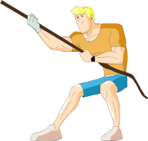
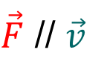

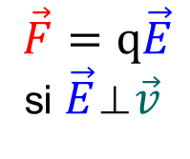
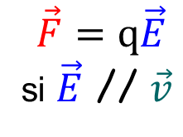
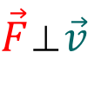
Physique des accélérateurs
Faisceau accéléré :
Ensemble de particules … douées d'une vitesse d'ensemble … qu'on accélère
$\vec{F}$ // $\vec{v}$
: accélérer
→ énergie augmente
$\vec{F}$⊥$\vec{v}$
Champ électrique
: guider, focaliser
→ énergie constante
$$\vec{F}=q\vec{E}$$
si $\vec{E}$ // $\vec{v}$
Champ magnétique ou électrique
$$\vec{F}=q\vec{v}∧\vec{B}$$
$$\vec{F}=q\vec{E}$$
si $\vec{E}$⊥$\vec{v}$
Jargon! : Un Accélérateur Ξ Un Producteur-Guideur-Focaliseur-Accélérateur

Slide 5
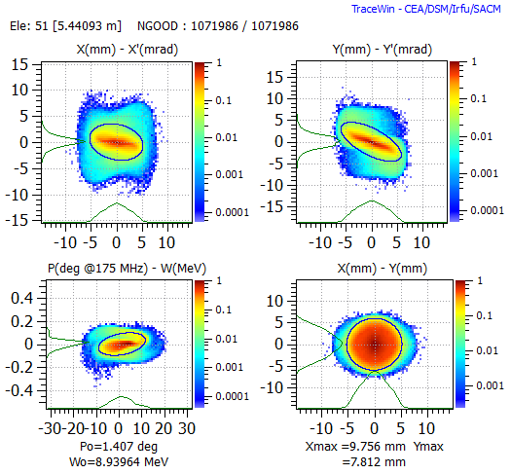
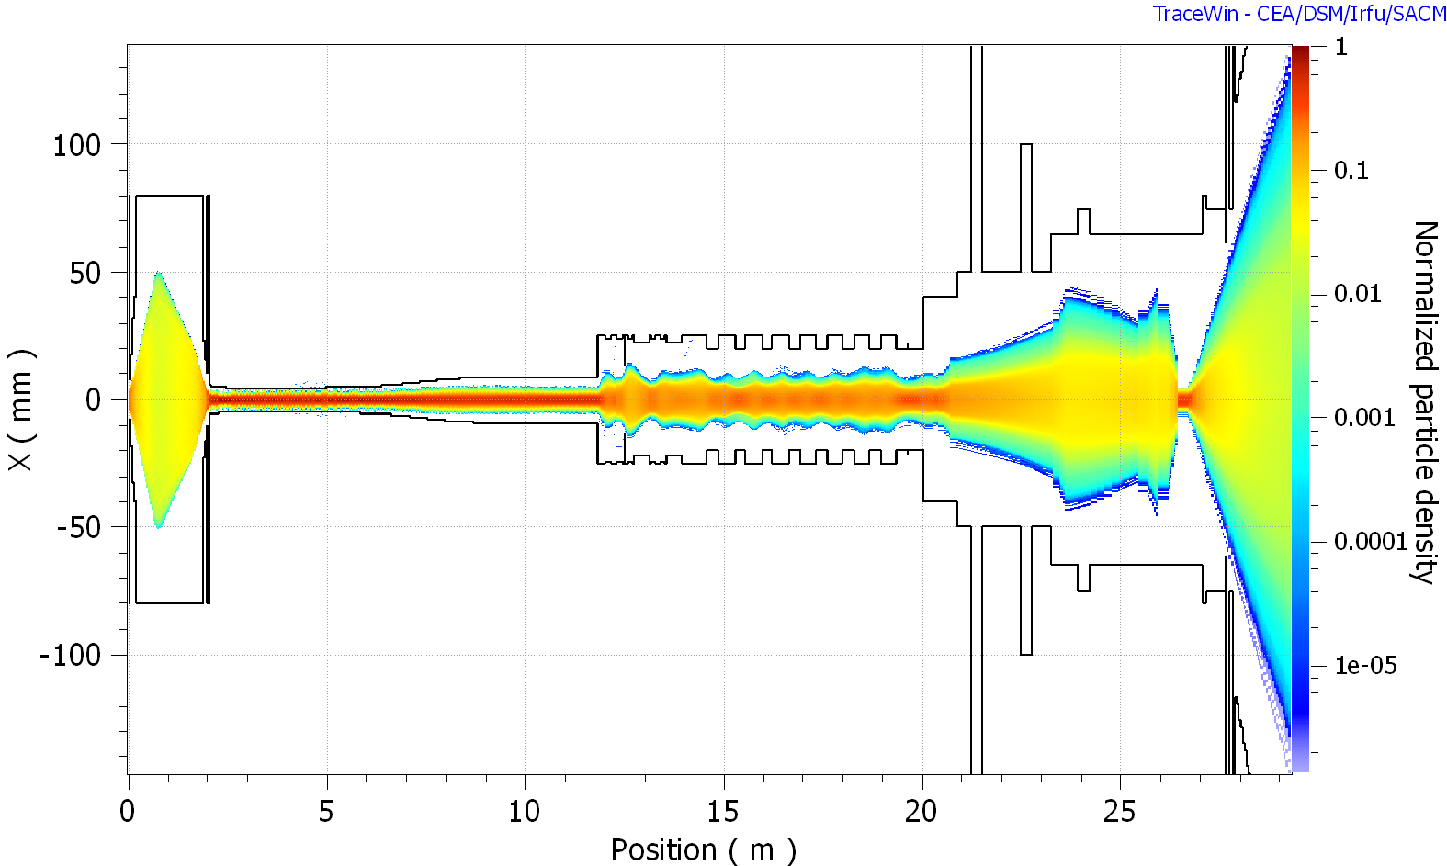
Physique du faisceau
Mécanique hamiltonienne dans un espace 6D (positions & angles)
- Forces externes: guidage, focalisation, accélération
→ oscillations du centroïde autour de la TCT
→ oscillations transv. et long. autour du centroïde
- Forces internes : forces répulsives inter-particules
→ non linéarités
→ couplage entre les 6 dimensions
Simulations multi-particules : 10⁴ à 10⁹ particules

Slide 6
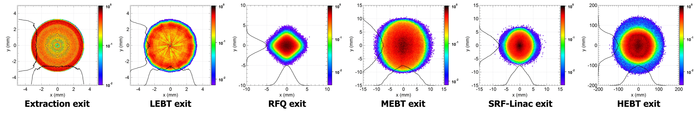
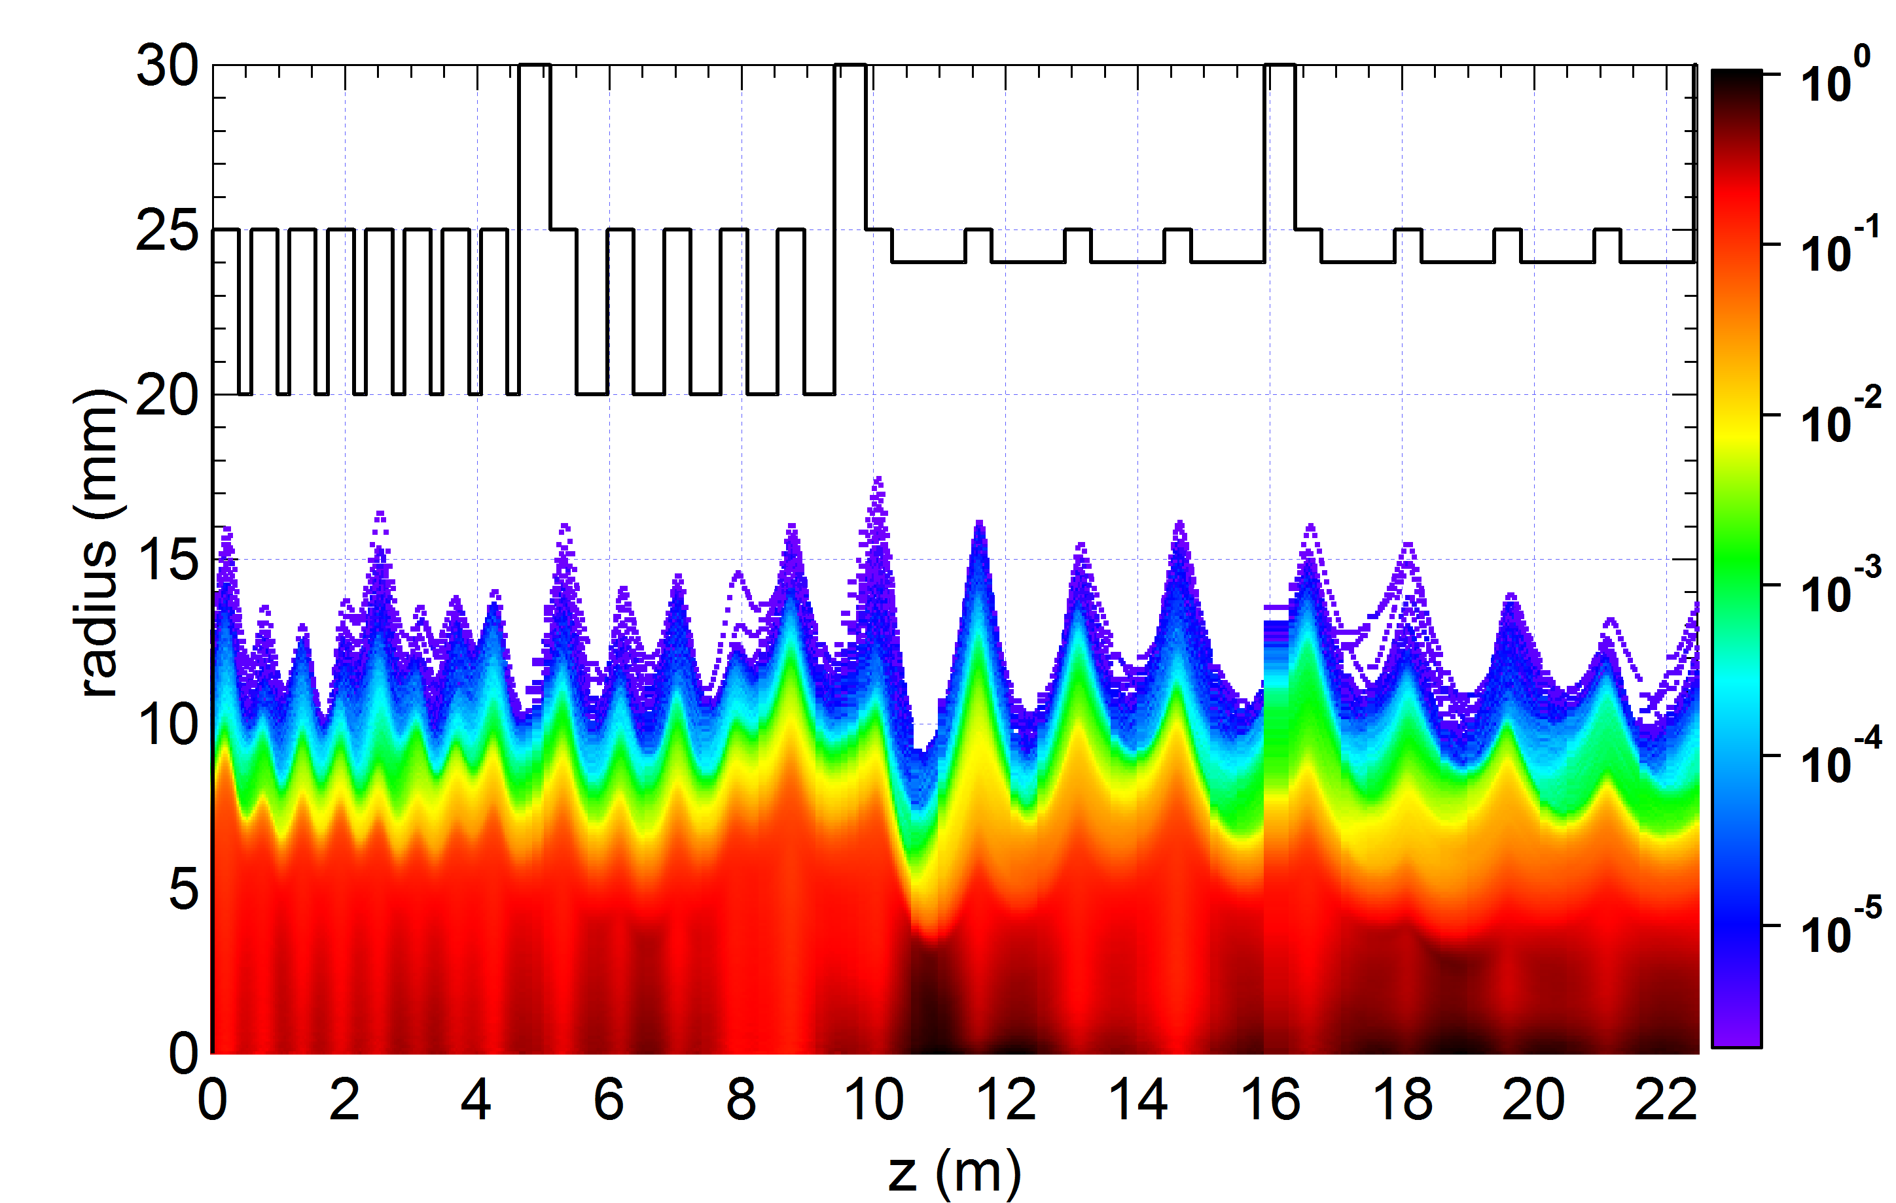
Physique du faisceau
Faisceau dans l'espace transverse le long de l'accélérateur IFMIF
Quelques problématiques
Acc. linéaire : faisceau très intense et puissant,
~MWatt dans ~cm³, pertes < 10⁻⁶
Acc. circulaire : résonances et simplecticité
extrême finesse et grande stabilité
1 particle over 10⁶
Quelques sujets de recherche
- Aspects fondamentaux du faisceau :
Charge d'espace et compensation, Formation de halo, Instabilités
- Design d'accélérateurs et élaboration de leurs Modèles Théoriques
Optimisation et réglage à 10⁻⁶ près, Simplecticité

Slide 7
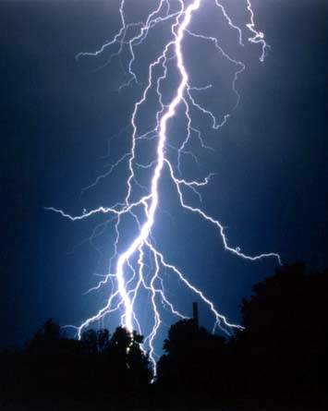
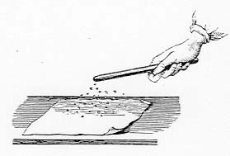
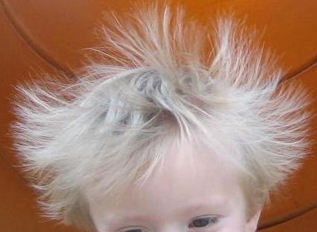
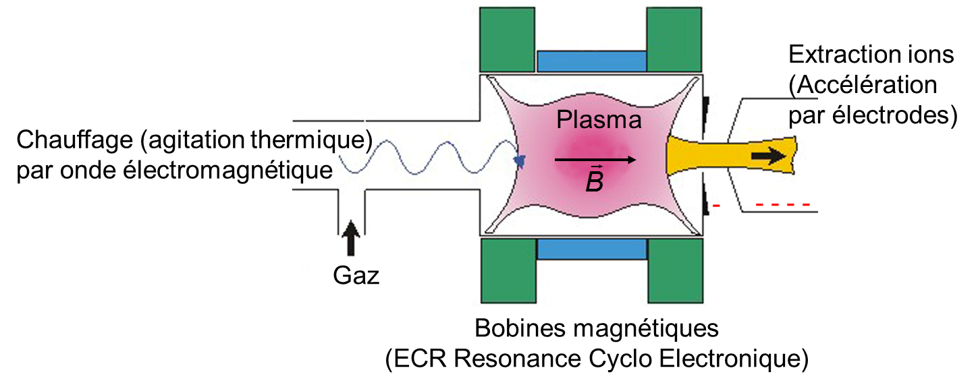
Production de particules chargées
atome neutre → enlever 1 électron ou plus → particules chargées
Frotter, Chauffer, Collisionner

Slide 8
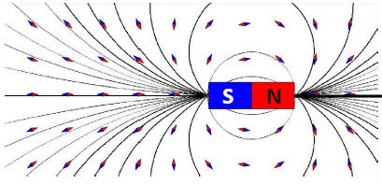
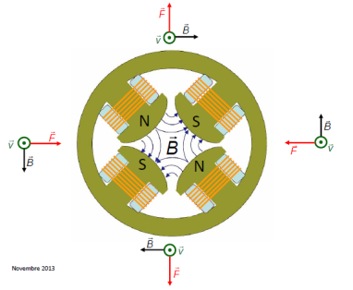
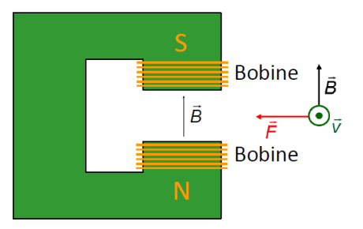
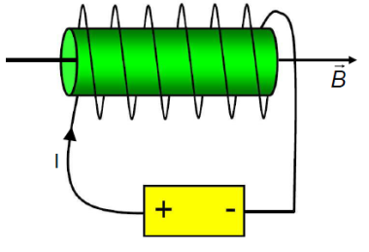
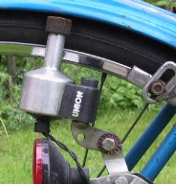
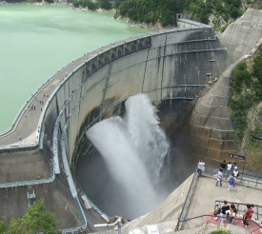
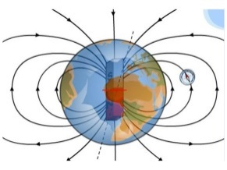
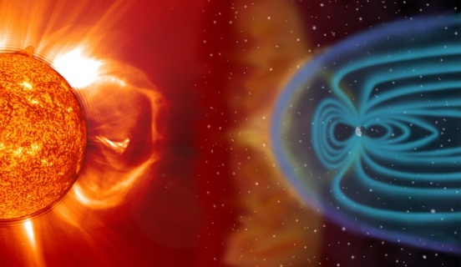
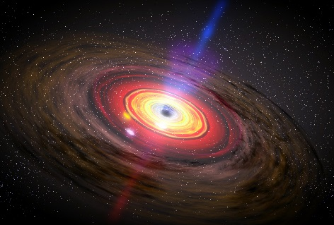
Production de Champ magnétique
Aimants permanents: 10⁻⁴ – 1 Tesla
Electro-aimants classiques: ~ 2 Tesla
Aimants supraconducteurs: 1 – 10 T
Solénoïde et Quadrupôle pour focaliser
Dipôle pour guider les particules
dynamo
vélo, EDF
dynamo inverse
planètes, étoiles
piégeage de particules par le champ magnétique

Slide 9
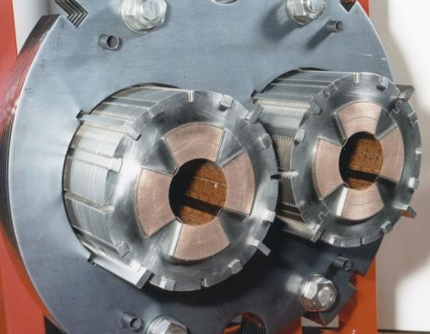
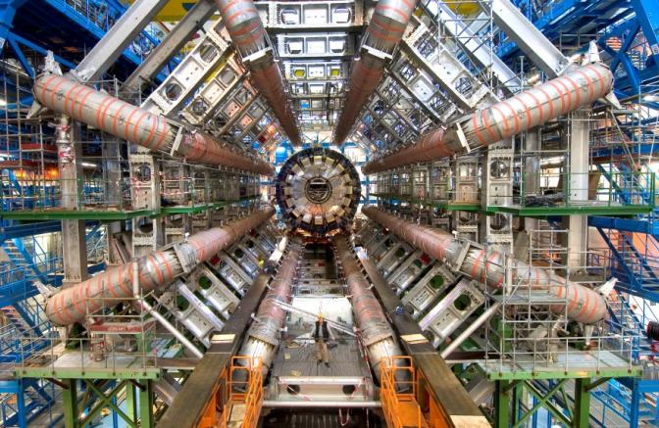
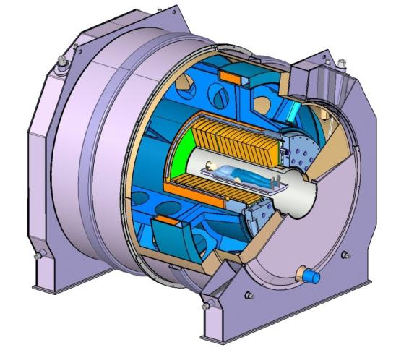
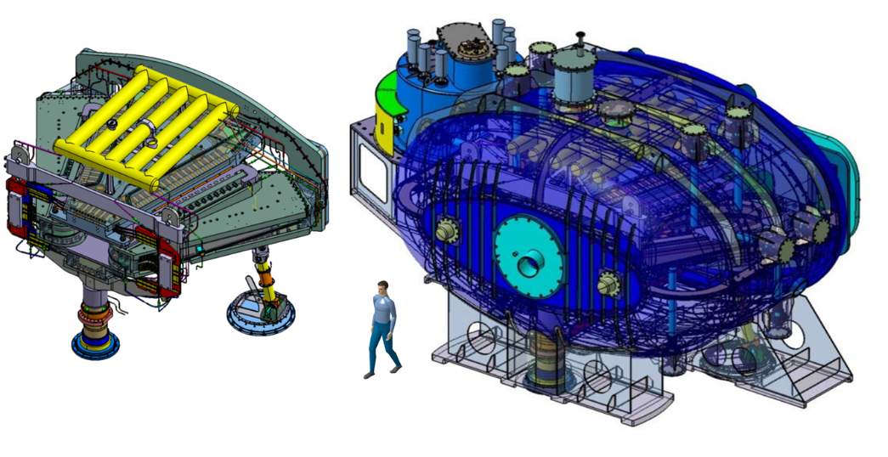
Aimants supraconducteurs
Quadrupoles LHC
Détecteur ATLAS-LHC
Imagerie médicale
Aimant Iseult, B = 11.75 T
Quelques sujets de recherche :
- Champ magnétique intense,
homogène dans un grand volume,
grande ouverture, minimum de champ de fuite
- Supraconductivité à plus haute température
- Supraconducteur sec, sans hélium
- Configurations de câbles supraconducteurs
Spectromètre R3B-GLAD

Slide 10

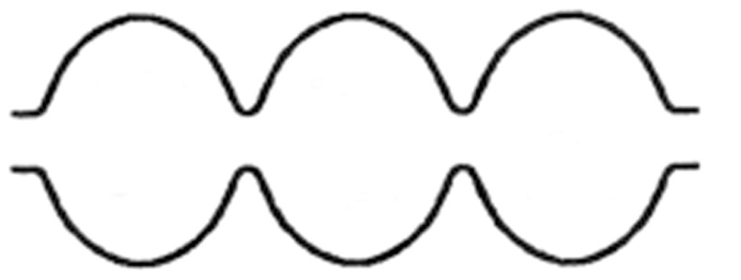
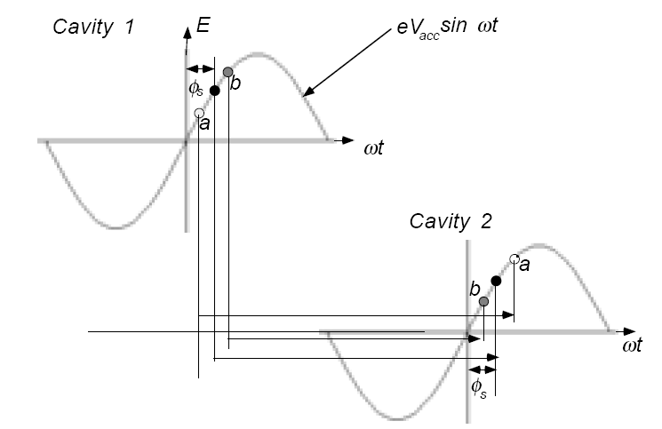
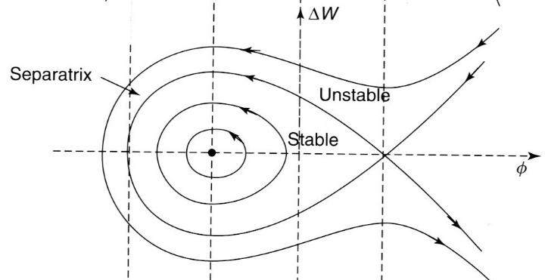
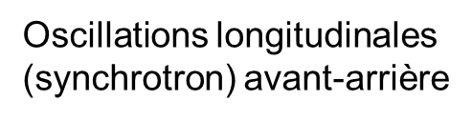
Production de champ électrique
+ + + + + +
2 plaques électriques chargées + et -
mais champ faible car claquages
_ _ _ _ _ _
Onde électromagnétique RF
piégée dans une cavité résonante
Cavité RF à température ambiante : plusieurs MV/m
Cavité RF supraconductrices 4 K : plusieurs dizaines de MV/m
Accélération par RF ⇒ Mise en paquets (focalisation longitudinale)

Slide 11
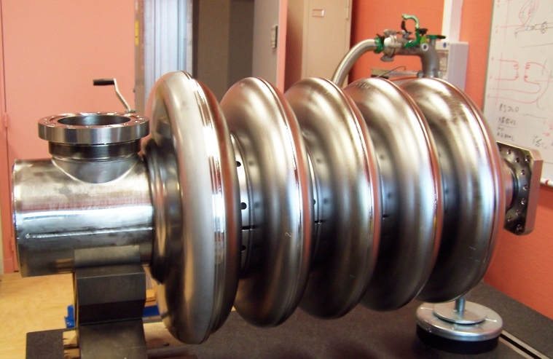
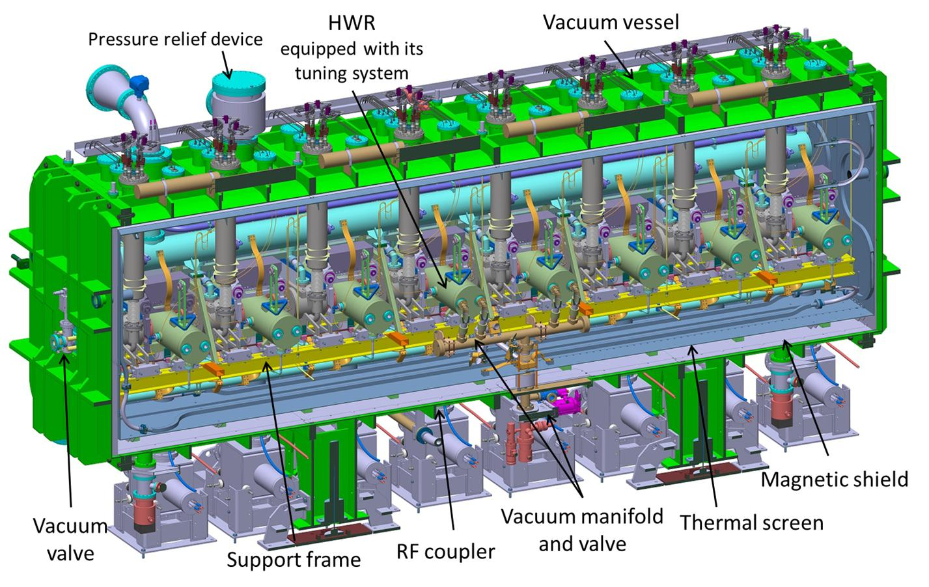
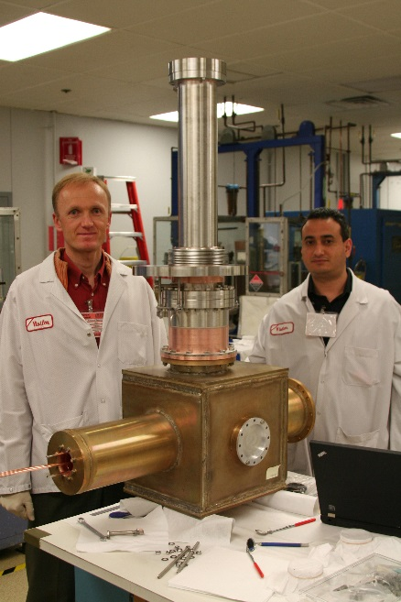
Cavités supraconductrices
Cavité RF à 5 cellules
Cryomodule IFMIF
8 cavités RF et 8 solénoïdes
Coupleur de puissance
Matériau = Niobium (Nb)
Résistance de surface 100 000 fois plus faible que celle du cuivre
Quelques sujets de recherches :
- Modélisation de la distribution du champ dans la cavité
- Mécanismes de multipactor
- Théorie de la supraconductivité en RF
- Etude et traitements de surface
- Développement de nouveaux supraconducteurs (nano-composites)

Slide 12
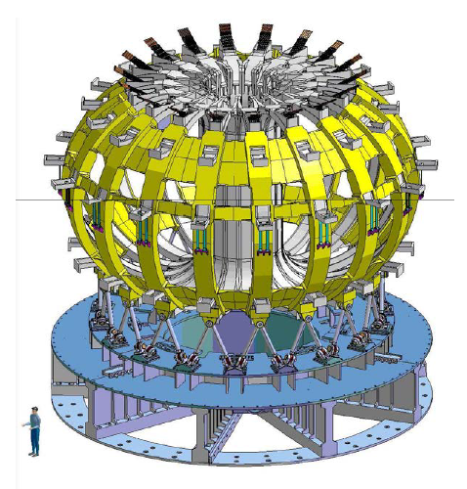
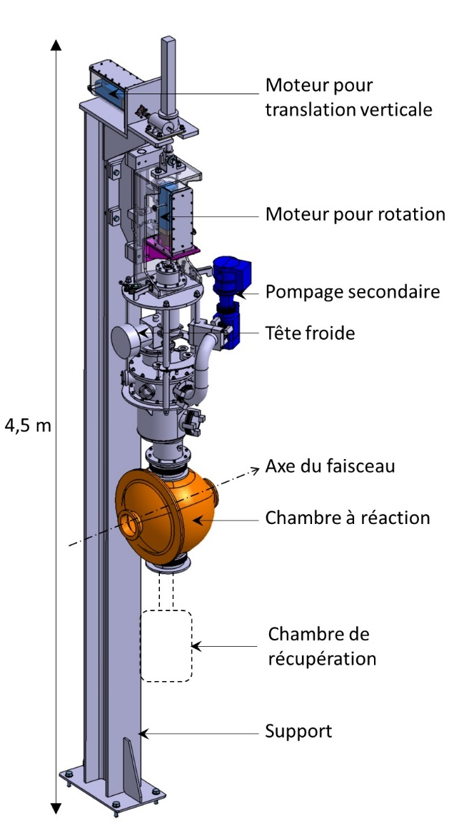
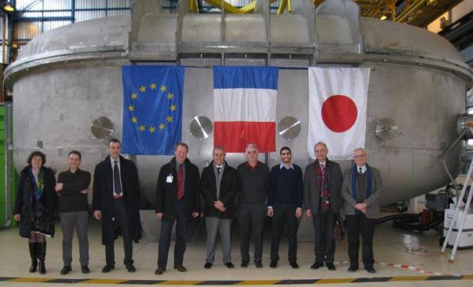
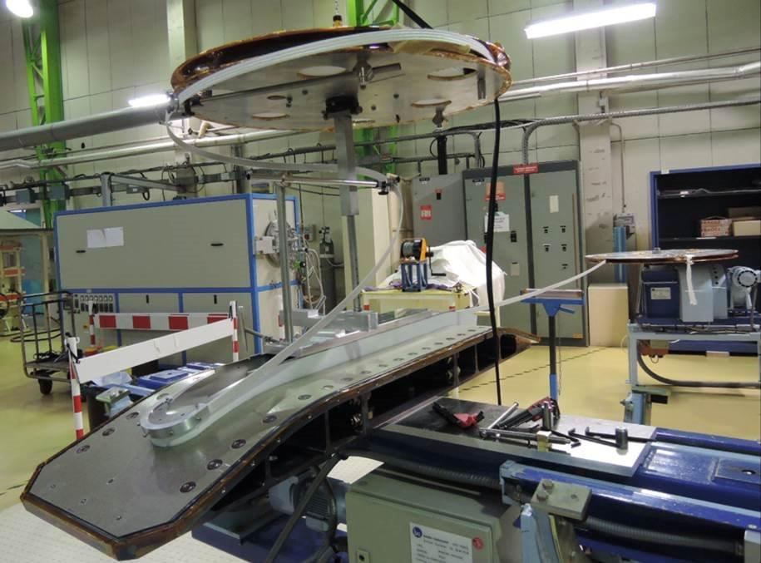
Cryogénie
Réacteurs pour fusion
Test des 18 bobines de JT60SA
Cible d'hydrogène
liquide SPIRAL2
Atelier de bobinage
Quelques sujets de recherche :
- hélium II en milieu poreux
- conductibilité thermique
- écoulements diphasiques
- R&D instrumentation

Slide 13
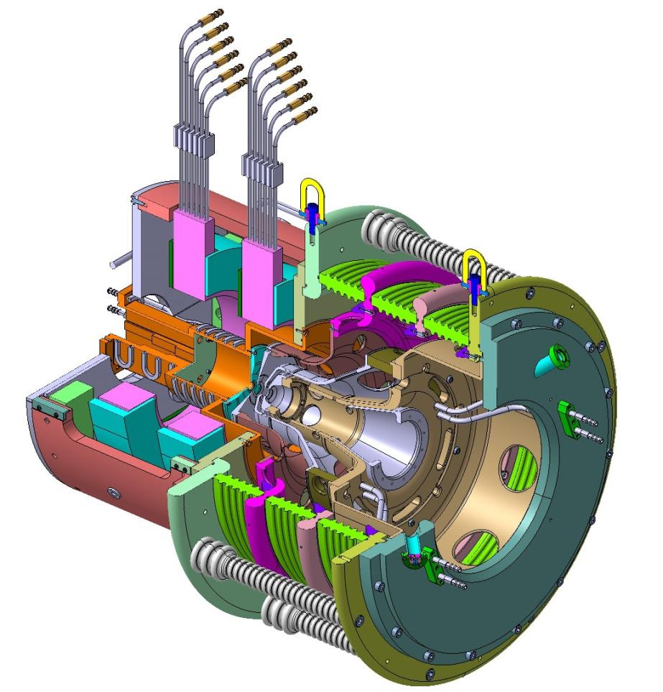
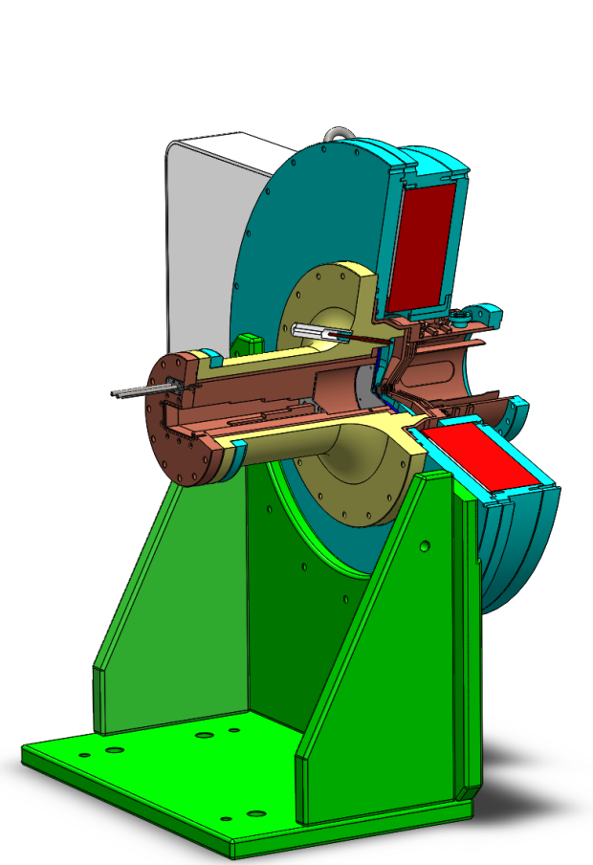
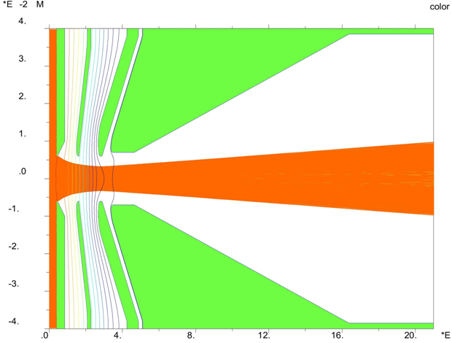
Production de particules chargées
Source
SILHI
Source
ALISES 2
Quelques sujets de recherche:
Modélisation du plasma et du système d’extraction (interaction micro-onde - plasma, émission secondaire d’électrons, thermalisation…), piégeage des électrons entre les électrodes
Compacité / fiabilité / performances

Slide 14
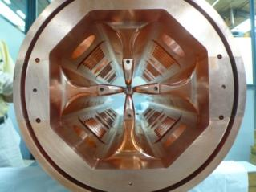
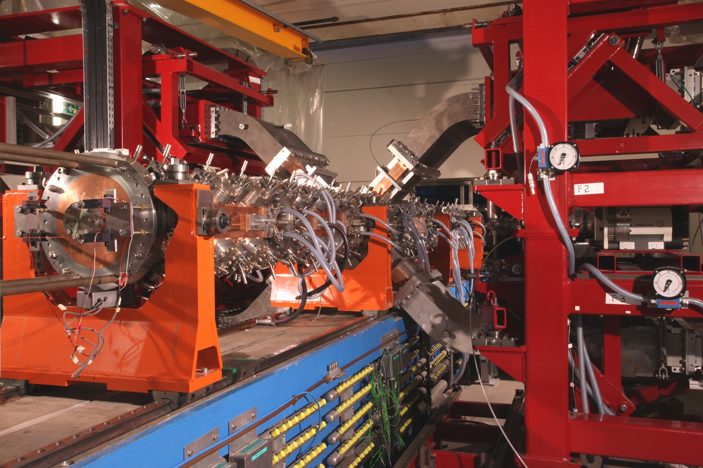

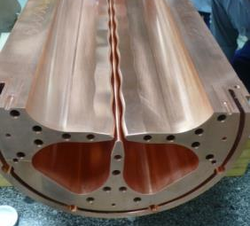
Le RFQ (quadrupole radiofréquence)
A basse énergie, forces répulsives entre particules très élevées
→ focaliser et accélérer quasi en même temps
→ champ électrique successivement // puis ⊥ sur ~cm
RFQ : onde électromagnétique piégée dans une cavité
4 lames usinées en 3D avec précision de 20 μm
RFQ IPHI

Slide 15
Les métiers impliqués dans les accélérateurs
- Physique du faisceau de particules
- Magnétisme
- Electromagnétisme, Radiofréquence
- Cryogénie
- Chimie pour salle blanche
- Science des matériaux
- Techniques du vide
- Mécanique de précision
- Bureau d'études
- etc.

Slide 16



Sujet de thèse : Dynamique des faisceaux de particules pour les upgrades du LHC
contact : Barbara.Dalena@cea.fr
Contexte
After LHC: - High Luminosity LHC
- Future Circular Colliders (100 km)
Magnets in Nb3Sn: higher field and bigger aperture
Travail
  Derive realistic and symplectic transfer maps for dipoles and quadrupoles
  Massive tracking simulation
  Participate and propose measurements to quantify non linear effects
  CERN: Magnets and Accelerator Physics Department
  FERMILAB: Magnets Department
  Politecnico di Milano: Mathematical Engineering Department
Environnement

Slide 17


Sujet de thèse : ACCÉLÉRATION d'électrons
par onde PLASMA excité par LASER
contact : Alban.Mosnier@cea.fr
Contexte
Nouvelles méthodes d’accélération basées
sur les champs de sillage dans un canal plasma
excités par un laser de forte puissance
→ gradients d’accélération jusqu’à 1000 fois > structures RF conventionnelles
Travail
  Objectif final: Améliorer la qualité des faisceaux accélérés (dispersion en angle et en énergie)
  Simulations numériques: codes PIC 3D modélisation d’accélérateurs laser-plasma
  Couplage avec des codes classiques de dynamique de faisceau d’électrons
  Résultats théoriques confrontés avec des résultats expérimentaux, en particulier CILEX
  Résultats à intégrer dans EuPRAXIA
Environnement
  CILEX équipement d’excellence fédère 12 laboratoires,
  accueille le laser multi-PW Apollon, 1^{ères} expériences fin 2016
  Projet EuPRAXIA, rassemble 16 laboratoires, 5 états EU,
  objectif : produire un rapport d’avant-projet pour une installation
  européenne d’accélérateur plasma > 5 GeV (ϕHE, LEL)
  EuroNNAC (European Network for Novel Accelerators)
  Réseau européen pour des accélérateurs novateurs (∈ FP7 EuCARD2 ) > 50 membres

Slide 18


Sujet de thèse : Optimisation des sources d'ions légers de haute intensité
contact : Olivier.Tuske@cea.fr
Objectif : optimiser qualité des faisceaux issus de ces sources ECR (émittance, stabilité en temps, reproductibilité et pureté ionique)
⇒ Comprendre interactions
OndeRF - Plasma - Confinement magnétique
Travail :
- Participer à l'écriture d'un code de modélisation des sources
- Proposer et mettre en œuvre les expériences pour valider le code. Mesures sur le plasma et le faisceau extrait
Environnement :
- Laboratoire reconnu mondialement pour ce type de sources
- En charge des sources pour les accélérateurs
d'IFMIF (Europe-Japon), SPiral2 (France), Fair (Allemagne)
- 2 brevets déposés
- Entreprise PANTECHNIK, leader mondial

Slide 19

Sujet de thèse : Conception et réalisation
d'un émittancemètre 4D
contact : Franck.Senee@cea.fr
Problématique : connaissance de la qualité du faisceau à basse énergie (keV-MeV), élément critique en tête de ligne accélératrice
Objectif : caractériser le faisceau dans tous les 6 espaces de phase 2D, taille-divergence, pour valider les programmes théoriques et expérimentaux sur les injecteurs haute intensité
Travail : Etudier émittancemètre 4D
- Conception, réalisation et tests sur faisceau
- Cahier des charges, R&D sur aspects techniques, thermiques
- Suivi industriel
- Programmes de contrôle, traitements numériques
Environnement :
- Collaboration CEA & CNRS
- Financement en partie par projet MYRTE, dans le cadre H2020

Slide 20



Sujet de thèse : Contribution à la
conception d'un IRM très haut champ
contact : Lionel.Quettier@cea.fr
Problématique : augmenter qualité images fournies par IRM
→ augmenter intensité du champ magnétique, au-delà de 10T
→ aimants supra toujours plus grands et plus complexes
→ trouver configurations magnétiques originales
pour limiter taille et protéger des quenchs (milieu hospitalier)
Travail :
- Etudier et proposer une conception magnétique originale
- Electromagnétisme et éléments finis
- Enrichir codes multi physiques existants
- A la fin de thèse, acquis l'ensemble des compétences
pour conception d'un aimant supra
Aimant ISEULT
Environnement :
- Equipe IRFU qui a conçu et réalisé les plus grands aimants supra (ATLAS, CMS)
l'aimant IRM ISEULT de 11.7 T, le plus intense (sujet humain)
et des configurations magnétiques ororiginales qui ont été brevetées
- Neurospin, platteforme de sciences cognitives unique en Europe
- Groupe General Electric (anciennement Alstom) qui collabore à ISEULT

Slide 21


Sujet de thèse : Contribution à la conception
d'un aimant supra MgB2 à haut champ
contact : Christophe.Berriaud@cea.fr
Problématique : Performances supra des fils MgB2
Aller bien au-delà des 3T (à 20K) classiques
Objectif final : concevoir un aimant haut champ en MgB2
Travail :
- Caractériser les nouveaux fils MgB2
- Définir la forme du bobinage
- Qualifier les procédures de fabrications
- Tester les objets réalisés
- Dimensionnement d'un grand aimant MgB2
- A la fin de thèse, acquis l'ensemble des compétences
pour conception d'un aimant supra
Station cryostat vertical
Environnement :
- Equipe IRFU qui a conçu et réalisé les plus grands aimants supra (ATLAS, CMS)
l'aimant IRM ISEULT de 11.7 T, le plus intense (sujet humain)
et des configurations magnétiques ororiginales qui ont été brevetées
- LNCMI (Grenoble), champ à grand ouverture 13T
- CERN (Genève), utilisateur de fil MgB2, Columbus (Italie) développeur fil MgB2,
- SigmaPhi (Vannes) spécialiste en aimant supra
MgB2
600 A

Slide 22











SACM : des projets nationaux et internationaux

Slide 23





Les installations du SACM
25 000 m² au sol
Bonne visite !

